Slide 1
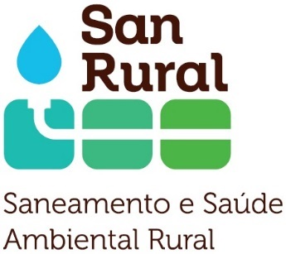
ESTUDO SECUNDÁRIO DO PERFIL SOCIOECONÔMICO, DA QUALIDADE DA ÁGUA E DESTINAÇÃO DOS RESÍDUOS SÓLIDOS DAS COMUNIDADES QUILOMBOLAS DO BRASIL
Ellen Flávia Moreira Gabriel,
Liliane Coelho de Carvalho,
Vanessa Marques de Souza Rocha
Paulo Sérgio Scalize
Goiânia, 2018

Slide 2
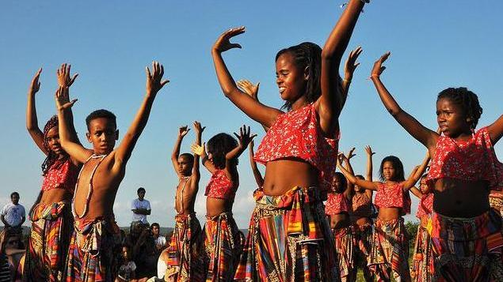
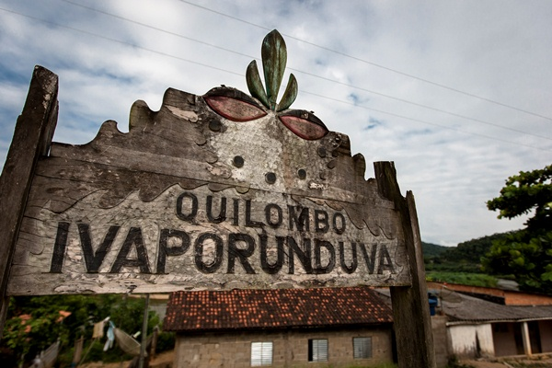
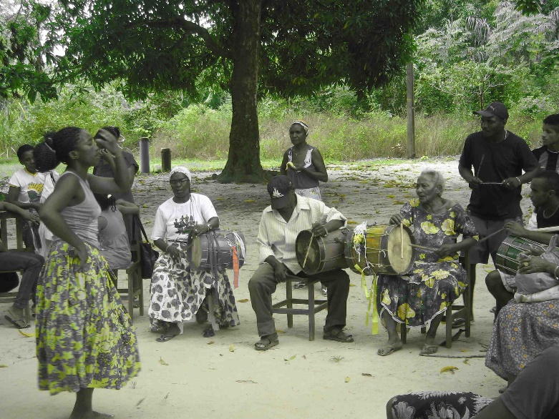
INTRODUÇÃO
Comunidades quilombolas são grupos étnico-raciais, constituído por população negra rural ou urbana.
A origem se refere a diferentes situações:
Relação com a terra
Parentesco
Território
Tradições e práticas
culturais

Slide 3
INTRODUÇÃO
Fundação palmares - mais de três mil comunidades quilombolas certificadas (3.040).
Comunidades vivem em situações socioeconômica precárias, vulneráveis por falta de infraestrutura adequada e de saneamento básico.
Normalmente encontram-se em Locais de difícil acesso.
http://www.palmares.gov.br

Slide 4
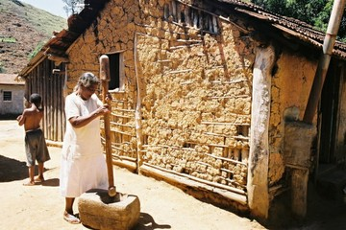
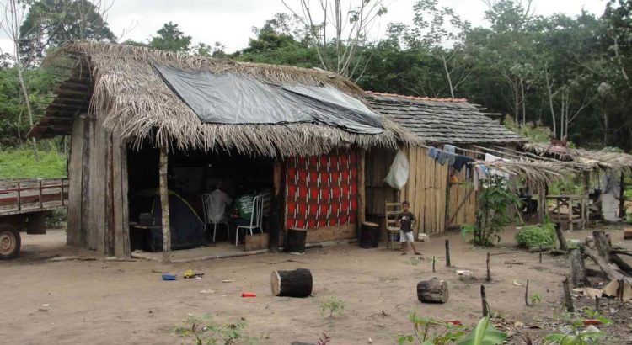
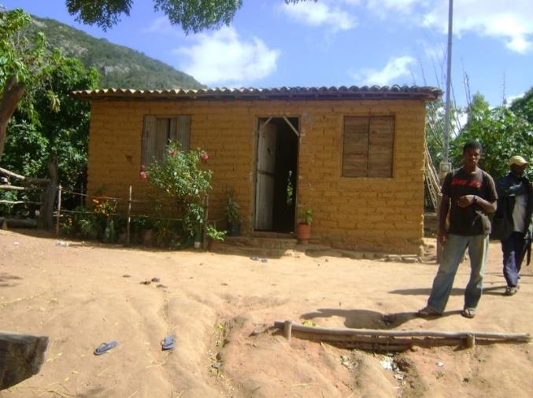
INTRODUÇÃO
Comunidades rurais isoladas, como os quilombolas, são afetadas devido à dificuldade das políticas públicas chegarem até elas.
A Lei de Saneamento Básico n° 11.445 estabelece diretrizes para o setor de saneamento no país, sendo que uma delas prevê a universalização de acesso ao saneamento.
Para atender esta Lei - Plano Plurianual de Governo – PPA - Ministério da Saúde (MS) - Fundação Nacional da Saúde – FUNASA.

Slide 5
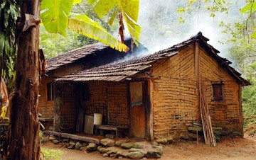
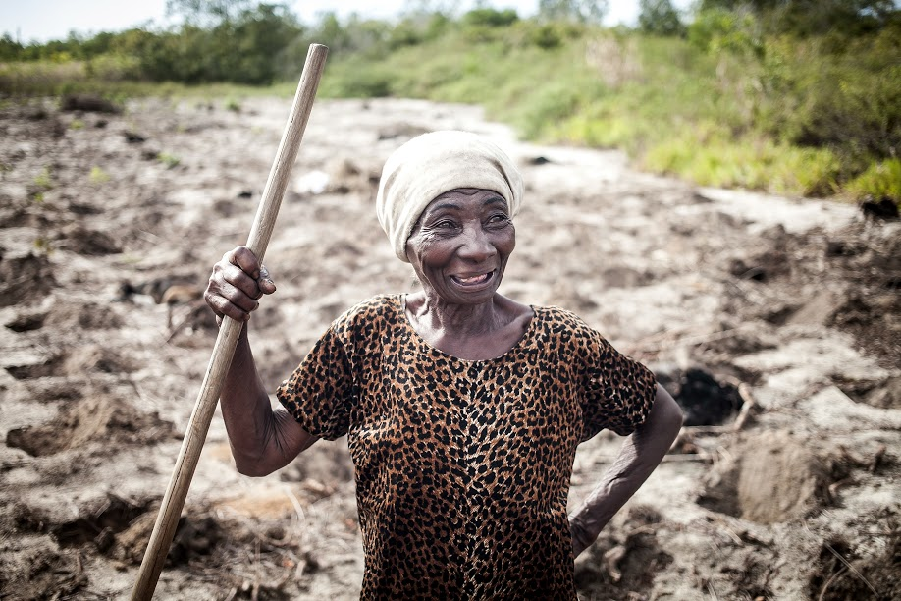
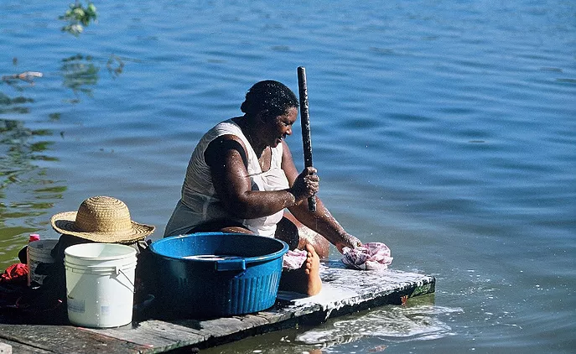
Objetivo
No intuito de mapear o perfil das comunidades quilombolas quanto ao Modo organizacional e a Qualidade de vida.
Teve-se como objetivo, fazer um levantamento bibliográfico sobre o perfil socioeconômico e a qualidade do saneamento em Comunidades quilombolas no Brasil.

Slide 6
Materiais e Métodos
Levantamento Bibliográfico
Scopus, Web Of Sciece, Portal Periódico Capes e Google Acadêmico
“água”, “qualidade da água”, “esgotamento sanitário”, “resíduos sólidos” “saneamento básico”, “socioeconômico” e “economia”, foram combinadas, nos idiomas português e inglês com as palavras “quilombola” e “comunidades quilombolas”.
“Bola de Neve”

Slide 7
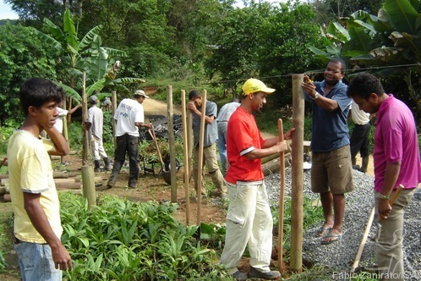
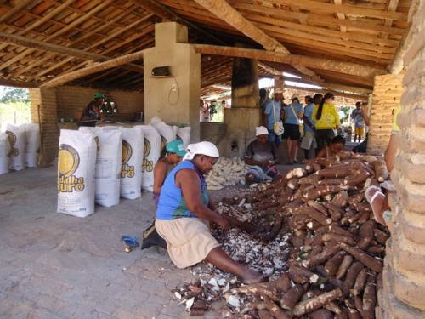
Resultados e Discussão
Aspectos econômicos dos quilombolas:
A agricultura é a principal fonte de subsistência;
O excedente produzido, quando acontece, é comercializado;
Os produtos feitos nas comunidades são de baixo valor agregado, por exemplo a farinha de mandioca;
Há dificuldade de acesso, transporte e locomoção, o que resulta no pouco escoamento da produção.

Slide 8
Resultados e Discussão
Educação no campo
Empoderamento da comunidade
Infraestrutura básica
Os quilombolas têm enfrentado dificuldades para se inserirem na economia, uma das soluções propostas neste estudo é através da educação no campo;
São necessários investimentos em infraestrutura básica, pois essas comunidades sofrem com a falta de acesso as políticas públicas;
Parcerias com organizações não governamentais, institutos agrários e universidades, propiciando o empoderamento da comunidade, despertando seus potenciais.

Slide 9
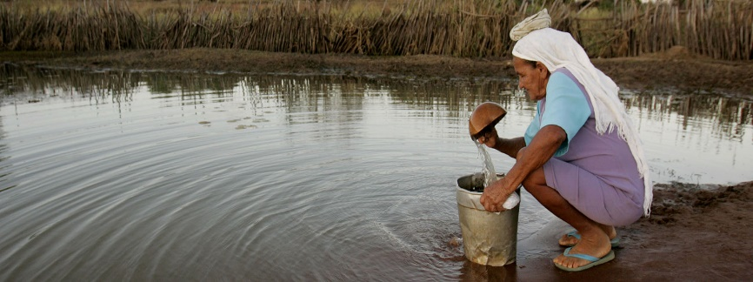
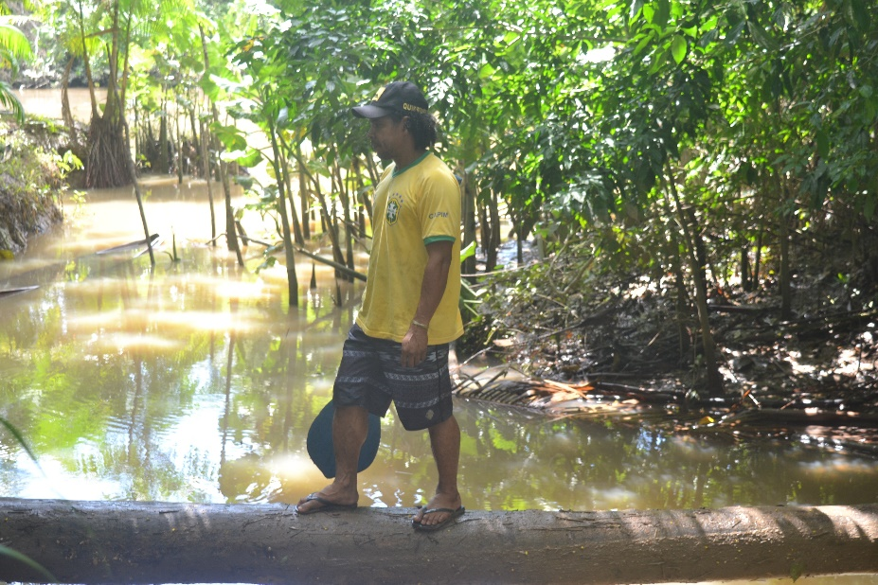
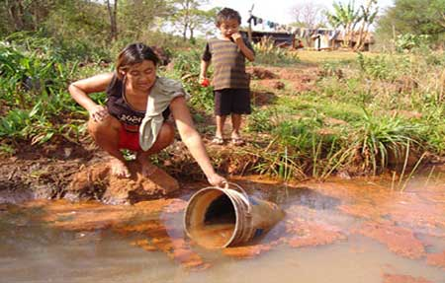
Resultados e Discussão
Qualidade da água
Consome água diretamente da fonte sem nenhum tipo de tratamento prévio.
A qualidade da água é avaliada pelos próprios moradores – “boa” ou “ruim”.

Slide 10
Resultados e Discussão
Qualidade da água:
Comunidade Caiana dos Crioulos – Quilombola do Estado da Paraíba
O abastecimento de água é um problema gravíssimo;
Nenhum dos 128 domicílios conta com água encanada:
46,09% - Barragem
14,06% - Poços
16,41% - Cisternas
8,59% - cacimbas
8,59% - poços/nascentes
6,26% não informaram a fonte de obtenção
Forma de tratamento da água:
82,81%- Cloração; 1,56% - Filtração;
15% - Nenhum tipo de tratamento
Saúde Soc. São Paulo, v.16, n.2, p.111-124, 2007.

Slide 11
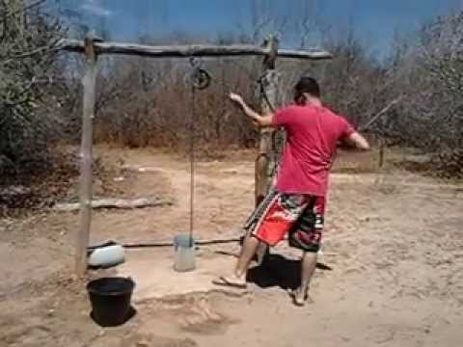
Resultados e Discussão
Qualidade da água: Comunidade quilombola no norte de Minas Gerais
Abastecimento de água
é um problema.
J. res.: fundam. care. online 2015. jan./mar. 7(1):1847-1855

Slide 12
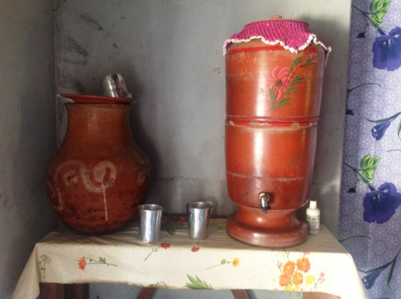
Resultados e Discussão
Qualidade da água: Comunidade quilombola Boqueirão - Bahia
As instalações sanitárias são precárias na comunidade quilombola
- 88% das residências não possuem água encanada. Poços, cisternas ou açude são as principais fontes de obtenção de água.
Forma de tratamento da água:
Filtros de pano para a filtração;
Filtros de barro com vela.
Biosci. J., Uberlândia, v. 29, n. 4, p. 1049-1057, July/Aug. 2013

Slide 13
Resultados e Discussão
Qualidade da água: Água usada como insumo produtivo pela Comunidade Quilombola Malhadinha (RN).
- Índice de Qualidade de Água (IQA) – Qualidade da água.
- Análises realizadas in situ e em laboratório
Parâmetros avaliados: Turbidez, pH, DBO, Fósforo Total, Resíduos Totais, Evaporação, Nitrogênio Total, Coliformes Fecais.
IQA – Dois pontos de análise e dois períodos de coleta
Biota Amazônia - Macapá, v. 5, n. 4, p. 1-3, 2015

Slide 14
Resultados e Discussão
Qualidade da água: Água usada como insumo produtivo pela Comunidade Quilombola Malhadinha.
- Índice de Qualidade de Água (IQA) – Qualidade da água.
- Análises realizadas in situ e em laboratório
Parâmetros avaliados:
Turbidez, pH, DBO, Fósforo Total, Resíduos Totais, Evaporação, Nitrogênio Total, Coliformes Fecais
IQA – Dois pontos de análise e dois períodos de coleta

Slide 15
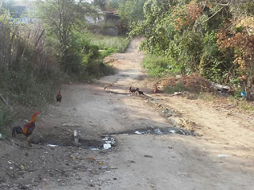
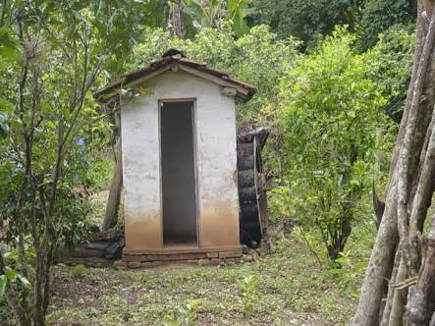
Resultados e Discussão
Esgotamento sanitário
Fossas rudimentares ou lançado no próprio terreno
Ausência de banheiro no interior ou mesmo nas proximidade das residências.

Slide 16
Resultados e Discussão
Esgotamento sanitário: Comunidade Kalunga no Estado de Goiás
58,2% - Fossa negra;
20,3% - A céu aberto;
21,6% - Fossa séptica.
Esgotamento sanitário: Comunidades quilombolas no Estado de Mato Grosso do Sul
4,7% - Lança o efluente a céu aberto;
3,5% - Córregos e rios;
98% - Lança alguma parte do esgoto gerado em fossa séptica.
Obs.: Os autores destacam que provavelmente as fossas sépticas não foram construídas e instaladas adequadamente, sendo absorventes e rudimentares.

Slide 17
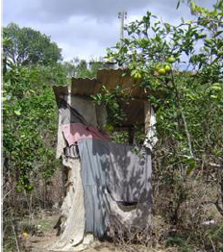
Resultados e Discussão
Esgotamento sanitário: Ausência de banheiro
35,3% comunidade Kalunga (GO) (RANGEL et al., 2014).
75, 3% comunidade Boqueirão (BA) (AMORIM et al., 2013).
Maior parte da população na comunidade Caiana dos Crioulos (PA) não possuem banheiros (SILVA, 2015).
Tradicionalmente há o lançamento de excrementos diretamente sobre o solo em banheiros “rústicos” situados geralmente na vegetação próximo às residências.
Fonte: Ferreira e Pantaleão (2017)

Slide 18
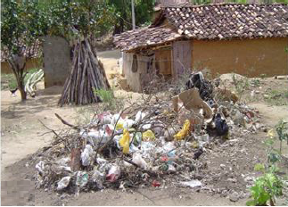
Resultados e Discussão
Resíduos sólidos
Precariedade do serviço de coleta dos resíduos sólidos nas comunidades rurais.
Apenas 30% das comunidades quilombolas do nordeste brasileiro possuem coleta de resíduos (SILVA et al., 2014)
Destinação:
Resíduos secos: queimados, enterrados ou dispostos a céu aberto;
Resíduos orgânicos: destinados como alimentação aos animais de criação.
Fonte: Ferreira e Pantaleão (2017)

Slide 19
Resultados e Discussão
Destinação dos resíduos: Comunidade Kalunga (GO) (RANGEL et al., 2014)
- 95,4% são acumulados no terreno para posterior queima;
Destinação dos resíduos: Comunidade Boqueirão (BA) (AMORIM et al., 2013)
94,2% são queimados ou jogados em terrenos baldios;
Destinação dos resíduos: Comunidade Brejo dos Crioulos, São João da Ponte, Varzelândia e Verdelândia (MG) (PINHO et al. 2015)
55,7% são queimados;
32,7% depositados em terreno.

Slide 20
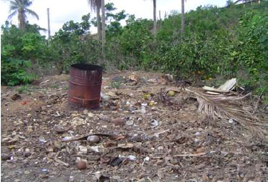
Resultados e Discussão
Destinação dos resíduos: Comunidade Filus, Mariana e Jussarinha (AL) (FERREIRA e PANTALEÃO, 2017)
Os resíduos são queimados em toneis de metal ou depositados nos quintais das residências ou em locais comuns.
Fonte: Ferreira e Pantaleão (2017)

Slide 21
Conclusão
Através deste estudo pode-se Inferir:
Sócio-econômico:
Comunidades rurais e tradicionais, apresentam dificuldades em relação a sua inserção na economia.
As comunidades quilombolas, plantam, cultivam e produzem aquilo que é necessário para sua subsistência.
O restante é comercializado em pequenos armazéns próximos as comunidades.

Slide 22
Conclusão
Saneamento básico:
Precariedade em relação a qualidade da água, esgotamento doméstico e manejo de resíduos sólidos;
Necessidade de investimentos em sistemas de abastecimento de água;
Alternativas individuais ou coletivas de esgotamento sanitário e adequado manejo dos resíduos sólidos domiciliares;
Ações governamentais, que conscientizem e que empoderem as comunidades.

Slide 23
Agradecimentos
À Fundação Nacional da Saúde (FUNASA) pelo suporte financeiro, através do projeto intitulado:
“Saneamento e Saúde Ambiental em Comunidades Rurais e Tradicionais de Goiás (SANRURAL) - TED 05”

Slide 24
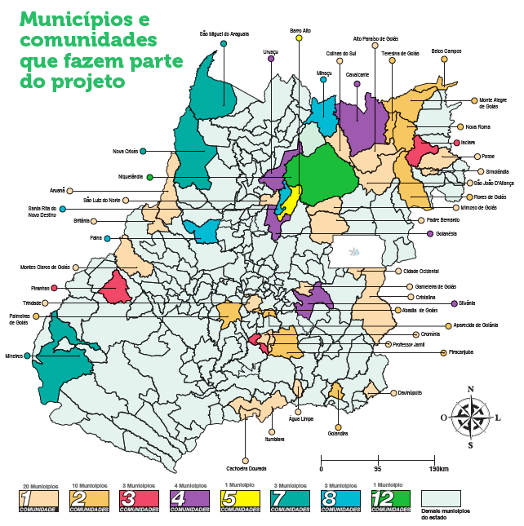
Saneamento e Saúde Ambiental em Comunidades Rurais e Tradicionais de Goiás.

Slide 25
REFERÊNCIAS
AMORIM, M. M. et al. Avaliação das condições habitacionais e de saúde da comunidade quilombola Boqueirão, Bahia, Brasil. Bioscience journal, v. 29, 2013.
ARAÚJO, M. A. R. D.; SANTANA, M. D. C. D.; AZEVEDO, R. D. Diagnóstico sócio-sanitário do quilombo Serra Do Osso Pesqueira – Pernambuco. Monografia (Especialização em Gestão de Sistemas e Serviços de Saúde) – Instituto Federal de Educação, Ciência e Tecnologia de Pernambuco, 2009.
BRASIL. Lei nº 11.445, de 5 de janeiro de 2007. Estabelece diretrizes nacionais para o saneamento básico; altera as Leis nº 6.766, de 19 de dezembro de 1979, 8.036, de 11 de maio de 1990, 8.666, de 21 de junho de 1993, 8.987, de 13 de fevereiro de 1995; revoga a Lei nº 6.528, de 11 de maio de 1978; e dá outras providências. Disponível em: <http://www.planalto.gov.br/ccivil_03/_ato2007-2010/2007/lei/l11445.htm>. Acesso em: 4 mar. 2011.
DA SILVA, J. A. N. Condições sanitárias e de saúde em Caiana dos Crioulos, uma comunidade Quilombola do Estado da Paraíba. Saúde e Sociedade, v. 16, p. 111-124, 2007.
DE OLIVEIRA, R. et al. Avaliação da Potabilidade da Água Consumida por Quilombolas em Juazeiro, Ba, Brasil. Opará: Etnicidades, Movimentos Sociais e Educação, v. 3, p. 45-58, 2015.
FERREIRA, E. P. et al. Abastecimento de Água para Consumo Humano em Comunidades Quilombolas no Município de Santana do Mundaú - AL (Supply of Water for Human Consumption in Quilombola Communities in the Municipality of Santana do Mundaú-AL). Revista Brasileira de Geografia Física, v. 7, p. 1119-1125, 2015.
FERREIRA, E. P.; PANTALEÃO, F. D. S. Saneamento básico em comunidades quilombolas no Estado de Alagoas. Revista Geotemas, v. 6, p. 71-82, 2017.
FERREIRA, F. D. S. et al. À margem do rio e da sociedade: a qualidade da água em uma comunidade quilombola no estado de Mato Grosso. Saúde e Sociedade, v. 26, p. 822-828, 2017.
LIMA, P. D. M.; ANDRINO, A. B.; MAGALHÃES FILHO, F. J. C. Alternativas para o manejo de resíduos sólidos em comunidades quilombolas: estudo de caso nas comunidades Tia Eva e Furnas do Dionísio. ABES – Associação Brasileira de Engenharia Sanitária e Ambiental 1, p. 10, 2014.
MAGALHÃES FILHO, F. J. C.; PAULO, P. L. Abastecimento de água, esgotamento doméstico e aspectos de saúde em comunidades Quilombolas no Estado de Mato Grosso do Sul. Interações (Campo Grande), v. 18, p. 103-116, 2017.
NEIVA, A. C. G. R. et al. Caracterização socioeconômica e cultural da comunidade quilombola Kalunga de Cavalcante, Goiás, Brasil: dados preliminares. IX Simpósio Nacional Cerrado - Desafios e estratégias para o equilíbrio entre sociedades, agronegócio e recursos naturais, p. 1-10, 2008.
PINHO, L. et al. Condições de saúde de comunidade quilombola no Norte de Minas Gerais. Revista de Pesquisa Cuidado é Fundamental Online, v. 7, 2015.
PINTO, C. U. O.; CARVALHO, A. P.; CAVALCANTI, D. G. K. Uso do IQA para caracterização da água usada como insumo produtivo pela comunidade quilombola malhadinha Biota Amazônia (Biote Amazonie, Biota Amazonia, Amazonian Biota), v. 5, p. 1-3, 2015.
RANGEL, D. L. D. O. et al. Parasitological profile of residents of a maroon community. Acta Paulista de Enfermagem, v. 27, p. 513-519, 2014.
SILVA, R. A. et al. A Gestão dos Resíduos Sólidos no Meio Rural: O Estudo de um Assentamento da Região Nordeste do Brasil. Gestão e Sociedade, v. 8, p. 593-613, 2014.
TEIXEIRA, J. C.; HELLER, L. Fatores ambientais associados à diarreia infantil em áreas de assentamento subnormal em Juiz de Fora, Minas Gerais (Childhood diarrhea-related to environmental factors in subnormal settlements in Juiz de Fora, Minas Gerais). Revista Brasileira de Saúde Materno Infantil, v. 5, p. 449-455, 2005.

Slide 26
Obrigado!
Prof. Dr. Paulo Sérgio Scalize
Contato: pscalize.ufg@gmail.com
62 98110-3030

